Slide 1

GESTIÓN DE PROCESOS, SIMULACIÓN Y MEJORA CONTINUA
SESIÓN 07
BPM – BUSINESS PROCESS MANAGEMENT
Procesos de negocios
Business Procesos Management
BPMN

Slide 2

INTRODUCCIÓN
DE LA SESIÓN

Slide 3

+ INTRODUCCIÓN
Comprender el significado de un proceso de negocio.
Reconocer cómo se identifica los procesos de negocio.
Explicar las fases de BPM.
Identificar los elementos que componen el BPMN.

Slide 4
PROCESO DE NEGOCIO

Slide 5


Procesos de Negocio:
Un proceso de negocio es un conjunto de actividades que impulsadas por eventos y ejecutándolas en una cierta secuencia crean valor para un cliente (interno o externo).
CLIENTE
Proceso 4
Proceso 1
Proceso 3
Proceso 2
Notes:
Un proceso de negocio se reconoce por el tipo de evento que lo gatilla.
Una de las principales características de un proceso de negocio es que es gatillado por el cliente y los resultados de la ejecución del proceso tienen que volver al cliente, dicho cliente puede ser interno o externo.

Slide 6


Push y Pull Process
Estos conceptos están relacionado con la forma en la que se planifican, distribuyen y reponen los productos a nivel de logística.
Push
Se calcula la demanda sin conocer los pedidos de los clientes.
Ejemplo: Importar autos para luego exhibirlos y venderlos.
Pull
Solo se planifica y produce bienes bajo demanda real.
Está relacionado al concepto de Just-in-time.
Ejemplo: Dell solo produce equipos informáticos a pedido de cada cliente.
Notes:
En resumen, se le conoce como “Pull Process”, cuando es el cliente quien tira o gatilla el proceso de negocio. A diferencia del “Push Process” donde se empujan los objetos a través del proceso para llegar al cliente.
Just-in-time: Concepto por el cual se trata de bajar al mínimo el almacenamiento de insumos. La idea es que cada elemento llegue a su destino en el momento preciso en que se necesita y en la cantidad justa que se requiere. De esta manera, se evitan demoras o anticipaciones que puedan interrumpir el circuito productivo y se eliminan gastos adicionales en almacenamiento.
Es normal encontrar en muchas compañías combinaciones de ambos tipos de flujos, en particular, para responder con mayor oportunidad a los requerimientos de los clientes.

Slide 7

Definiciones clave:
El proceso de negocio es transversal a las áreas y atraviesa la cadena de valor de principio a fin. Esto aplica tanto para clientes internos como externos.
Notes:
Cuando decimos que un proceso de negocio es transversal a las áreas, significa que este proceso no se limita a un solo departamento o función dentro de la organización, sino que atraviesa múltiples áreas. Por ejemplo, el proceso de “gestión de pedidos de clientes” puede comenzar en el departamento de ventas (donde se recibe el pedido), pasar por producción (donde se fabrica el producto) y terminar en logística (donde se entrega el producto al cliente).
Por otro lado, Cuando decimos que un proceso de negocio atraviesa la cadena de valor de principio a fin, significa que este proceso abarca todas las actividades principales que agregan valor al producto o servicio desde su concepción hasta su entrega al cliente.
Finalmente, cuando decimos que este principio aplica tanto para clientes externos como internos, estamos reconociendo que los procesos de negocio no solo están diseñados para satisfacer las necesidades de los clientes externos (es decir, los que compran nuestros productos o servicios), sino también para satisfacer las necesidades de los clientes internos (es decir, otros departamentos o empleados dentro de la organización que dependen del resultado del proceso).

Slide 8
Definiciones clave:
Muchas veces se confunden los macroprocesos de una empresa (Estratégicos, operativos y de soporte) con los procesos de negocio.
Las características de un proceso de negocio son:
Es un proceso gatillado por el cliente
Atraviesa la cadena de valor de principio a fin.
El resultado tiene que ser de valor para el cliente.
Notes:
Por lo general los macroprocesos están asociados a las grandes áreas de negocio de una empresa como por ejemplo abastecimiento, logística, producción, Almacenamiento, venta, etc. Sin embargo, la diferencia radica en quién gatilla o desencadena el proceso. Ejemplo: Ningún cliente externo va a gatillar un proceso en el área de abastecimiento y los procesos de esta área tampoco atraviesan la cadena de valor de la empresa.

Slide 9


+ PROCESO DE NEGOCIO
GG
ASISTENTE
G 1
G 2
G 3
G 4
PROCESO DE NEGOCIO 1
CLIENTE
CLIENTE
PROCESO DE NEGOCIO 2
Notes:
Los procesos de negocio se encuentran debajo de los macro procesos y los atraviesan. Al mapear los procesos de una organización en muchas ocasiones se cometen grandes errores al respecto. Si se descomponen «top down» los macro procesos, se van a mapear los procesos internos de las áreas en diferentes grados de abstracción, y justamente éstos NO son los procesos de negocio.

Slide 10
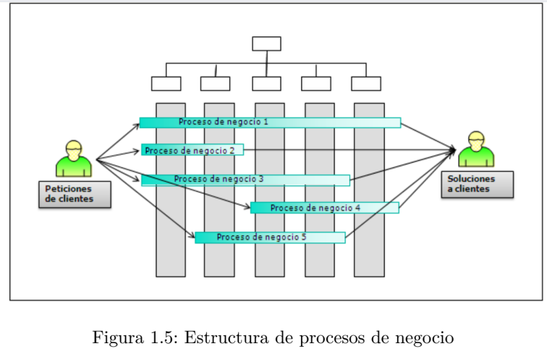
+ PROCESO DE NEGOCIO
Notes:
En la siguiente figura, se muestra como los procesos de negocio que son impulsados por los clientes, atraviesan las diferentes área de negocio con la finalidad de obtener resultados que vuelvan a los clientes como soluciones a sus peticiones.

Slide 11

+ PROCESO DE NEGOCIO
¿Cómo se pueden identificar entonces los procesos de negocio?
REALIZAR UN ANÁLISIS DEL CONTEXTO DE LA EMPRESA
HACER UN LISTADO DE TODOS LOS PROCESOS INICIADOS POR EL CLIENTE

Slide 12
+ PROCESO DE NEGOCIO
EJEMPLOS DE PROCESOS DE NEGOCIO:
Solicitudes de créditos
Entrega de préstamos
Devoluciones de mercadería
Solicitud de apertura de cuenta bancaria
Compra de pasajes
Procesos de reclamaciones
Seguimiento de resolución de problemas en servicio a clientes
Gestión de hipotecas
Pago de multas
Recepción y pago de factura
Recepción y confirmación de orden de compra
Elaboración de ofertas

Slide 13
+ PROCESO DE NEGOCIO
EJEMPLOS DE PROCESOS DE NEGOCIO:
Solicitudes de créditos
Un cliente solicita una tarjeta de crédito.
El proceso atraviesa varias etapas, desde la solicitud inicial, la evaluación de la solvencia, hasta la aprobación o rechazo.
Entrega de préstamos
Un cliente solicita un préstamo
Desde la solicitud del préstamo, la evaluación de la solvencia, hasta la entrega del préstamo.
Devoluciones de mercadería
Un cliente devuelve un producto
Desde la devolución del producto, la inspección de la calidad, hasta el reembolso o el cambio.
Si se aprueba, el cliente recibe la tarjeta de crédito que solicitó.
El cliente recibe el préstamo que puede usar para sus necesidades.
El cliente recibe un reembolso o un producto de reemplazo.
Solicitud apertura cuenta bancaria
Un cliente solicita abrir una cuenta bancaria.
Desde la solicitud inicial, la verificación de la identidad, hasta la apertura de la cuenta.
El cliente obtiene una cuenta bancaria para manejar sus finanzas.

Slide 14
+ PROCESO DE NEGOCIO
EJEMPLOS DE PROCESOS DE NEGOCIO:
Compra de pasajes
Un cliente desea comprar un pasaje
Desde la selección del pasaje, la reserva, hasta el pago y la confirmación.
Proceso de reclamaciones
Un cliente presenta una reclamación.
Desde la presentación de la reclamación, la investigación, hasta la resolución.
Resolución de problemas en servicio al clientes
Un cliente informa de un problema con un servicio.
Desde la notificación del problema, la investigación, hasta la resolución y el seguimiento.
El cliente recibe el pasaje que le permite viajar.
El cliente recibe una solución a su problema o inquietud.
El cliente recibe una solución a su problema y puede continuar utilizando el servicio sin interrupciones.
Gestión hipotecas
Un cliente solicita una hipoteca para comprar una propiedad
Desde la solicitud inicial, la evaluación de la solvencia, hasta la aprobación y la gestión de los pagos.
El cliente puede comprar una propiedad utilizando la hipoteca.

Slide 15
+ PROCESO DE NEGOCIO
EJEMPLOS DE PROCESOS DE NEGOCIO:
Pago de Multas
Un cliente necesita pagar una multa
Desde la notificación de la multa, el pago, hasta la confirmación del pago.
Recepción y pago de factura
Un cliente paga una factura.
Desde la emisión de la factura, el pago, hasta la confirmación del pago.
Un cliente realiza una orden de compra.
Desde la realización de la orden, la confirmación, hasta la entrega del producto o servicio.
El cliente puede resolver su obligación legal de pagar la multa.
El cliente recibe el producto o servicio que ordenó.
Elaboración de ofertas
Un cliente muestra interés en un producto o servicio.
Desde la identificación de la necesidad del cliente, la elaboración de la oferta, hasta la presentación de la oferta al cliente.
El cliente recibe una oferta personalizada que puede satisfacer sus necesidades.
Recepción y confirmación orden compra
El cliente puede continuar utilizando los servicios o productos sin interrupciones.

Slide 16
+ PROCESO DE NEGOCIO
Ejemplos que NO se pueden clasificar como procesos de negocio:
PARTIDA DOBLE EN CONTABILIDAD
Se trata de una función contable, que le sigue a un movimiento contable
RESERVA DE PASAJES
Se trata de un subproceso del proceso de negocio «compra de pasajes». En este caso no se cumple el principio de finalidad, que sería la compra del pasaje.
INGRESO DE UN NUEVO EMPLEADO AL SISTEMA DE RRHH
Actividad manual del proceso de negocio «contratación de personal». El cliente interno es el área de negocio, quién gatilla la solicitud de contratación.
INGRESO DE UN ORDEN DE COMPRA
Actividad manual del proceso de negocio «compra de un producto o servicio».
ENVÍO DE EMAIL
Actividad técnica sin significado de negocio
EMITIR UNA PÓLIZA
Emitir puede significar imprimir, generar o extender una póliza de seguros, pero de todas formas el proceso de negocio sería la «solicitud de un contrato de seguros»

Slide 17
BUSINESS PROCESS MANAGEMENT

Slide 18
+ PROCESO DE NEGOCIO
¿GESTIÓN “DE” O “POR” PROCESOS DE NEGOCIO?
La Gestión de procesos se focaliza en medir y analizar el desempeño de los procesos en la capa de operaciones, pero no incluye los conceptos de integración con las otras capas de la organización.
La Gestión por Procesos involucra la estrategia empresarial, las Operaciones y la Tecnología que debe brindar el soporte necesario para cumplir con las operaciones diarias y satisfacer las necesidades de los clientes.
Cuando ampliamos el concepto de “Gestión de Procesos” y lo integramos con las otras capas empresariales, entonces hablamos de “Gestión por procesos” también conocido como Business Process Management (BPM).
GESTIÓN POR PROCESOS
ESTRATEGIA
OPERACIONES
GESTIÓN DE PROCESOS
TECNOLOGÍA
«Los procesos deben seguir la estrategia» y «La tecnología debe seguir a los procesos»

Slide 19

+ BPM
BPM es una disciplina organizativa que permite a una empresa analizar, controlar y optimizar todos sus procesos de forma total e individual.
BPM proporciona un análisis actual e identifica áreas de oportunidad para crear una organización más eficiente y productiva.
Notes:
Cabe resaltar que el desarrollo de las personas es un factor clave para que se identifiquen con sus tareas asignadas y se involucren en el seguimiento y logro de los objetivos empresariales.
En Resumen, BPM se convierte, al mismo tiempo, en una estrategia empresarial para lograr mayores niveles de excelencia organizacional.

Slide 20
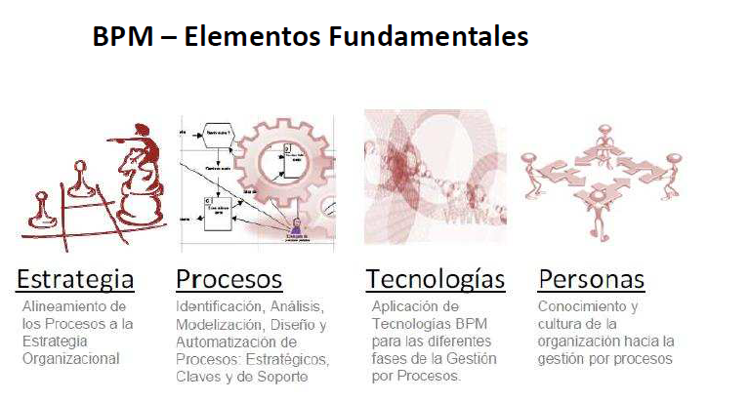

Slide 21
BPMN

Slide 22
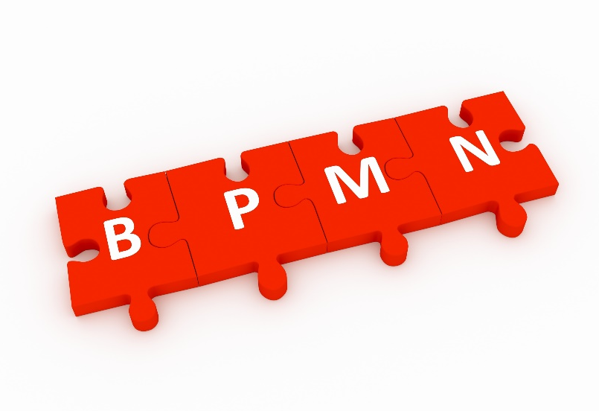
+ BPMN
¿QUE ES BPMN?
BPMN es una notación gráfica estandarizada basada en diagramas de flujo para definir procesos de negocio.
Modela tanto la secuencia de actividades como los datos o mensajes intercambiados entre los distintos participantes de un proceso.
Se integra a los nuevos conceptos de la administración de procesos de negocio (BPM) que busca la integración de la gestión con las TICs.
Notes:
BPMN son las siglas de Business Process Model and Notation

Slide 23

+ BPMN
¿QUE ES BPMN?
BPMN proporciona un lenguaje común para que las partes involucradas puedan comunicar los procesos de forma clara, completa y eficiente. De esta forma BPMN define la notación y semántica de un Diagrama de Procesos de Negocio (Business Process Diagram, BPD).
BPD es un diagrama diseñado para representar gráficamente la secuencia de todas las actividades que ocurren durante un proceso, basado en la técnica de “Flow Chart”, incluye además toda la información que se considera necesaria para el análisis.
BPD es un diagrama diseñado para ser usado por los analistas, quienes diseñan, controlan y gestionan procesos.

Slide 24
+ BPMN
¿POR QUE ES IMPORTANTE MODELAR CON BPMN?
BPMN es un estándar internacional de modelado de procesos aceptado por la comunidad.
BPMN es independiente de cualquier metodología de modelado de procesos.
BPMN crea un puente estandarizado para disminuir la brecha entre los procesos de negocio y la implementación de estos.
BPMN permite modelar los procesos de una manera unificada y estandarizada permitiendo un entendimiento a todas las personas de una organización.
Notes:
En resumen, BPMN facilita la comunicación y comprensión entre los diferentes actores involucrados en un proceso de negocio. Esto incluye a los analistas de negocio que diseñan y modelan los procesos, los desarrolladores técnicos que implementan estos procesos en sistemas informáticos, y los usuarios finales que ejecutan los procesos.

Slide 25
+ BPMN
ELEMENTOS DE BUSINES PROCESS DIAGRAM EN BASE A BPMN
Las cuatro categorías básicas de elementos que se pueden encontrar en un BPD son:
Objetos de flujo | Objetos de conexión | Canales | Artefactos
Eventos Actividades Compuertas | Líneas de secuencia Asociaciones Líneas de mensaje | Pools Lanes | Objetos de datos Grupos Anotaciones
Notes:
Las cuatro categorías básicas de elementos que se pueden encontrar en un BPD son:
– Objetos de flujo
– Objetos de conexión
– Canales
– Artefactos

Slide 26

+ BPMN
ELEMENTOS DE BPMN
Objetos de flujo
Eventos Actividades Compuertas
Eventos de Inicio
Tareas
Eventos Intermedio
Sub-procesos
Eventos de Fin
+
Compuerta Exclusiva
Compuerta Paralela
Compuerta Inclusiva
Compuerta Compleja
Notes:
Eventos: Es algo que ocurre durante el transcurso de un proceso de negocio. Pueden ser de 3 tipos: Eventos de inicio, intermedios o de finalización.
Actividades: Es el término genérico para denominar a cualquier trabajo que realiza la compañía. Pueden ser Tareas o subprocesos.
Compuertas (Gateways): Sirven para controlar el flujo y pueden ser: exclusivas, basadas en eventos, paralelas, inclusivas y complejas.

Slide 27
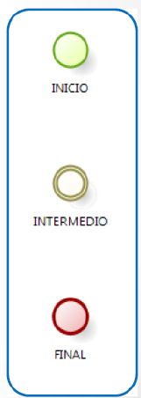
+ BPMN
OBJETOS DE FLUJO – Eventos
Un evento es “algo que ocurre” durante el curso de un proceso.
Un evento afecta el flujo del proceso y usualmente tiene un disparador o un resultado.
Pueden comenzar, interrumpir o finalizar un proceso.
Notes:
Eventos de inicio: Sirven para indicar el inicio de un proceso. Existen diferentes disparadores que indican las circunstancias que inician un proceso. Ejemplo: Mensajes, Ciclos de tiempo, reglas de negocio, etc.
Eventos intermedios: Indican algo que ocurre o puede ocurrir durante el transcurso de un proceso, entre el inicio y el fin. Los eventos intermedios pueden usarse para recibir o lanzar un evento.
Eventos de Fin: Indican cuando se finaliza un proceso. Existen diferentes resultados que indican las circunstancias en que terminan un proceso. Ejemplo: Mensajes de finalización de flujo, señal de finalización de flujo, errores, etc.

Slide 28
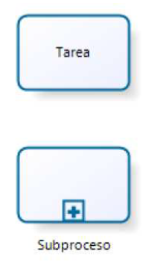
+ BPMN
OBJETOS DE FLUJO – Actividades
Una Actividad es una tarea o trabajo que se ejecuta en un proceso. Puede ser de 2 tipos:
Tarea: Es una actividad atómica dentro de un proceso y se usa cuando ya no se puede descomponer el trabajo en más detalle.
Subproceso: Permite el desarrollo jerárquico de los procesos. Es una actividad que puede ser descompuesta.
Notes:
Los subprocesos en un diagrama Padre aparecerán colapsados y en un diagrama hijo aparecerán expandidos.

Slide 29




+ BPMN
OBJETOS DE FLUJO – Compuertas o Gateways
Compuerta Exclusiva
Son elementos de modelado que sirven para controlar como interactúa el flujo de secuencia mientras diverge y converge dentro de un proceso.
Permiten tomar 2 o más caminos alternativos dentro del flujo.
Compuerta Paralela
Compuerta Inclusiva
Compuerta Compleja

Slide 30
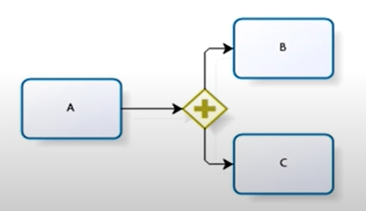
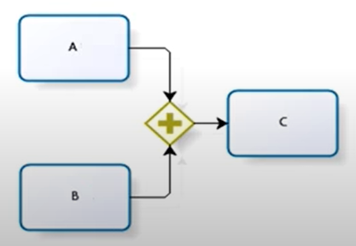
+ BPMN
Compuertas Paralelas
Se utiliza cuando varias actividades pueden realizarse en paralelo (Divergencia)
Se coloca una “+” al interior del diamante para identificarla.
Esta compuerta también permite sincronizar varios caminos paralelos en uno solo (Convergencia). El flujo continúa cuando todos los caminos hayan llegado a la compuerta.

Slide 31
+ BPMN
CASO: Proceso de Pedido de Compra
El proceso inicia con el registro del pedido por parte del vendedor, luego se continúa con el retiro del producto por parte del área de operaciones y la facturación del pedido realizada por el área de cartera, una vez realizadas estas actividades el vendedor debe entregar el producto y la factura al cliente.

Slide 32
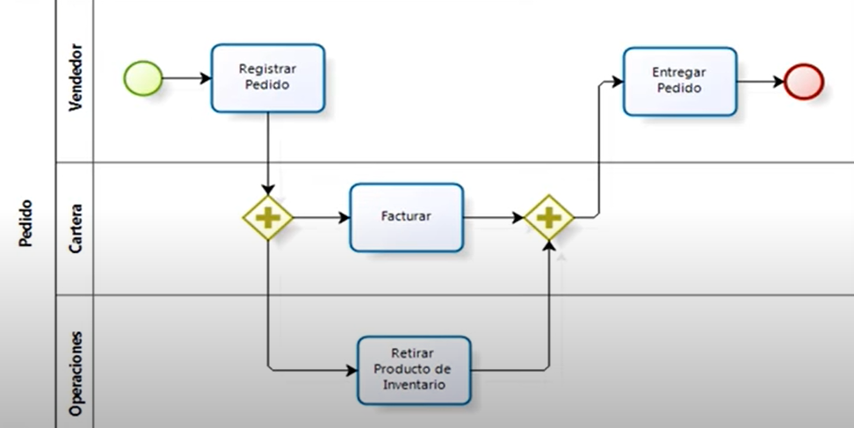
+ BPMN
Proceso de Pedido de Compra

Slide 33
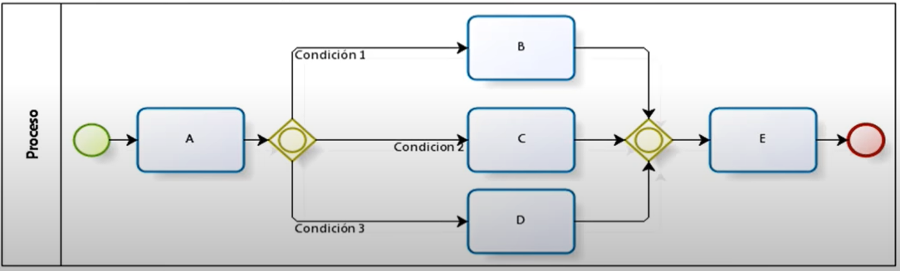
+ BPMN
Compuertas Inclusiva
Son decisiones donde hay más de un posible camino a seguir. Es decir se utiliza cuando en un punto se activan uno o varios caminos (Divergencia).
Se coloca una “O” al interior del diamante para identificarla.
También es utilizada para sincronizar caminos activados previamente por una compuerta inclusiva divergente.

Slide 34
+ BPMN
CASO: Proceso de solicitud de campaña publicitaria
Para la preparación de una campaña de publicidad, la agencia necesita conocer el presupuesto, los medios donde se va a pautar y los objetivos de la campaña.
Una vez recibida la solicitud, el gerente de cuenta asigna los responsables de la campaña, se hace una propuesta general de la campaña y se presenta al cliente.
Las campañas de publicidad son creadas en base a las necesidades de los clientes, es por esto que el publicista asignado debe decidir que tipo de anuncios se debe usar para cada caso:
Televisión
Prensa
Radio
Valla publicitaria

Slide 35
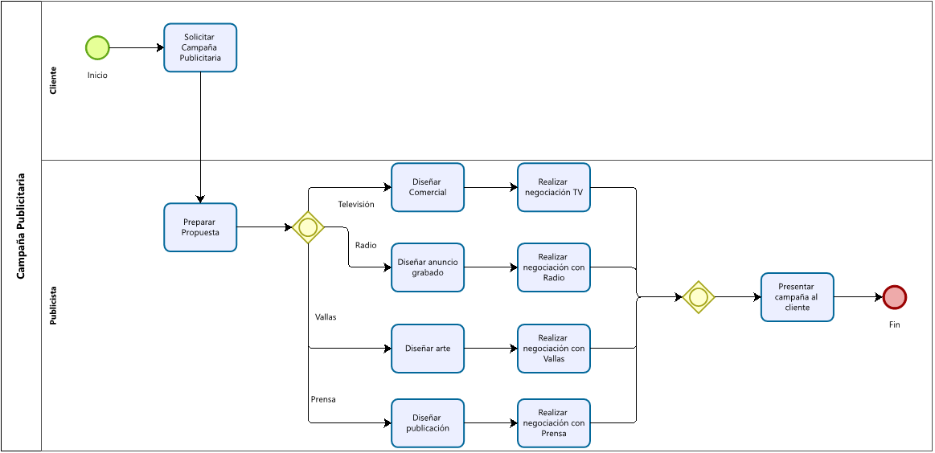
+ BPMN
Proceso de solicitud de campaña publicitaria

Slide 36
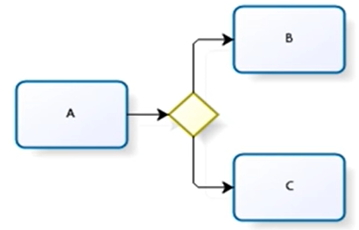
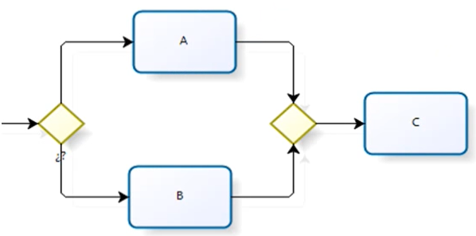
+ BPMN
Compuerta Exclusiva – Basada en Datos
Se utiliza cuando sólo una ruta o camino puede ser seleccionado de varios caminos disponibles (Divergencia).
La decisión se realiza luego de evaluar una condición de negocio.
Como punto de convergencia, es utilizada para unir caminos excluyentes.

Slide 37
+ BPMN
CASO: Proceso de Solicitud de Material
Para fabricar una orden de producción es necesario solicitar materia prima. Si el material es muy costoso o inusual, el jefe de producción debe aprobar la solicitud.
Es posible que en el momento de retirar el material del inventario no haya la cantidad necesaria para cumplir con la solicitud, por lo que será necesario realizar una orden para el proveedor.

Slide 38
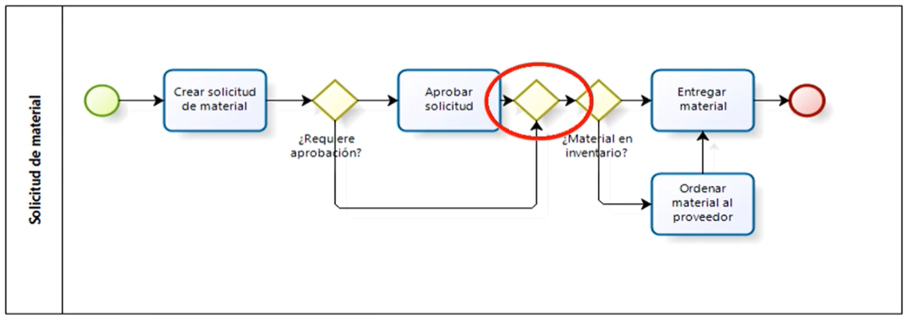
+ BPMN
Proceso de Solicitud de Material

Slide 39
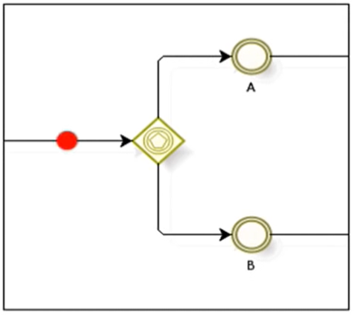
+ BPMN
Compuerta Exclusiva – Basada en Eventos
La compuerta representa un punto en el flujo del proceso donde sólo uno de los caminos habilitados debe ser seleccionado.
La diferencia entre esta compuerta y la compuerta exclusiva basada en datos es que la decisión no se toma de forma explícita; es decir no se basa en datos del proceso sino en la ocurrencia de eventos.
Esta compuerta sólo puede ser usada como elemento divergente, ya que una vez que una rama es seleccionada las demás son descartadas.

Slide 40
+ BPMN
CASO: Proceso de Solicitud de Crédito
Cuando un cliente realiza una solicitud de crédito, el banco debe solicitar algunos documentos. Si el cliente no trae los documentos dentro de los siguientes 5 días es necesario contactarlo y decidir si el proceso continúa. Si el cliente no continúa con la solicitud no se deben esperar los documentos y el proceso debe terminar. Por otro lado si el cliente trae los documentos, no es necesario contactarlo.

Slide 41
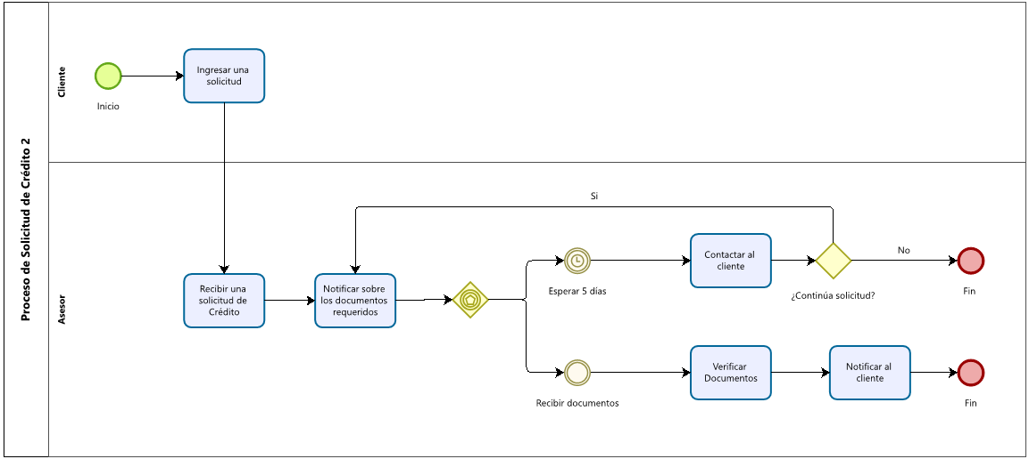
+ BPMN
Proceso de Solicitud de Crédito

Slide 42
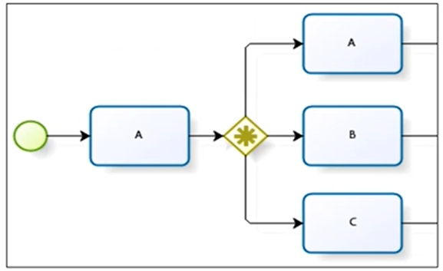
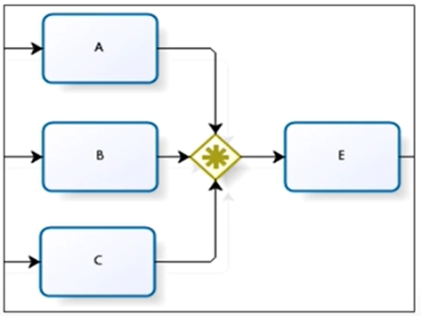
+ BPMN
Compuertas Complejas
Manejan situaciones que no pueden ser tratadas con los otras compuertas. Es usada para controlar puntos de decisión complejos (Divergencia)
Permiten modelar comportamientos complejos de sincronización y pueden ser usados para compactar otras compuertas simples (Convergencia).

Slide 43
+ BPMN
CASO: Proceso de solicitud de Crédito
Un empleado solicita un crédito a la compañía. Para otorgar el crédito al empleado, el crédito debe ser aprobado por su jefe, por el área financiera o por el vicepresidente. Cuando 2 de las 3 aprobaciones sean hechas, se puede realizar el desembolso del crédito.

Slide 44
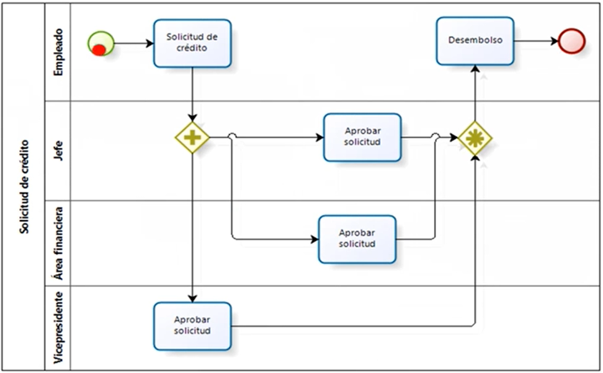
+ BPMN
Proceso de Solicitud de Crédito

Slide 45
+ BPMN
ELEMENTOS DE BPMN
Objetos de conexión
Líneas de secuencia Asociaciones Líneas de mensaje
Conectan los objetos de flujo
Permiten asociar anotaciones
Orden de compra
Interacción entre entidades o procesos
Representan señales o mensajes, NO flujos de control
Notes:
Los objetos de conexión, definen los objetos gráficos usados para conectar dos objetos juntos y visualizar como progresa el flujo dentro de un proceso. Hay 3 formas de conectar objetos:
Líneas de secuencia: Sirven para indicar el orden en el que son ejecutadas las actividades del proceso de negocio.
Asociaciones: Sirven para asociar artefactos con objetos de flujo.
Líneas de mensaje: Sirven para mostrar el intercambio de mensajes entre 2 participantes (entidades de negocio o roles).

Slide 46

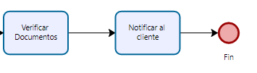
+ BPMN
OBJETOS DE CONEXIÓN – Flujos de Secuencia
Se usa para mostrar el orden en que las actividades se ejecutan.
Tienen una sola fuente y un solo destino (eventos, actividades y gateways).

Slide 47

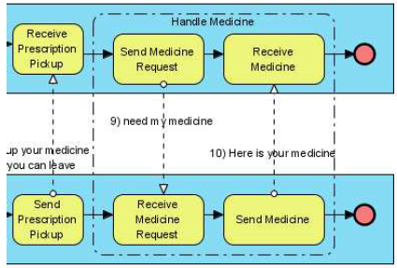
+ BPMN
OBJETOS DE CONEXIÓN – Flujos de Mensaje
Un message flow se usa para mostrar el flujo de mensajes entre dos participantes de procesos separados (entidades de negocio o roles).
Se representa por una línea segmentada con una saeta hueca en uno de los extremos.
No se permite el uso de un message flow entre objetos dentro de un mismo pool

Slide 48
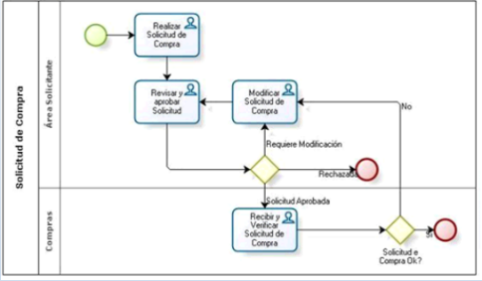
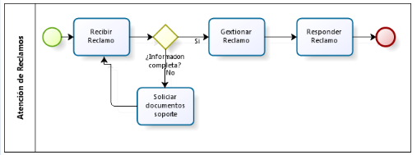
+ BPMN
ELEMENTOS DE BPMN
Canales
Lanes Pools
Lanes
Es una subpartición dentro de un pool. Son usadas para categorizar y organizar dentro de un pool.
Representan distintos participantes de una organización (Roles, sistemas, departamentos.)
Pool
Un pool contiene un proceso único
El nombre del pool puede considerarse el nombre del proceso
Siempre existe al menos un pool
Los flujos de secuencia no pueden cruzar los límites de un pool
Notes:
Los canales o Swimlanes son elementos utilizados en el modelado de procesos para diferenciar roles, posiciones, departamentos, etc.

Slide 49

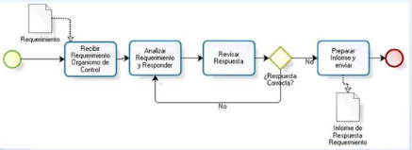
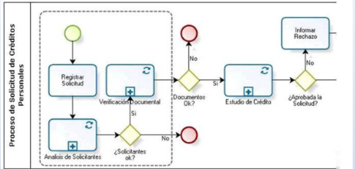

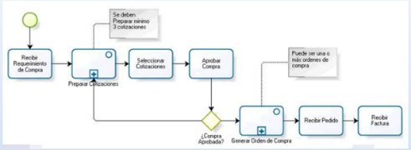

+ BPMN
ELEMENTOS DE BPMN
Artefactos
Objetos de datos Grupos Anotaciones
Indican datos que entran/salen de una actividad
Permite agrupar las actividades en forma visual con fines de documentación o análisis
Permite escribir comentarios adicionales sobre el proceso
Notes:
Los Artefactos, proveen la capacidad de mostrar información adicional acerca de los procesos. Pueden ser de 3 tipos:
Objetos de datos: Sirven para mostrar los datos que son producidos o requeridos por las actividades.
Grupos: Sirven para agrupar distintos elementos del diagrama.
Anotaciones: Sirven para proporcionar información adicional.

Slide 50

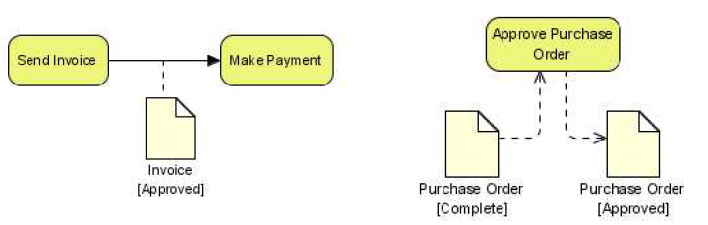
+ BPMN
ARTEFACTOS - Objetos de Datos
Proveen información acerca de lo que hace el proceso.
Pueden ser usados para representar elementos electrónicos y/o físicos.

Slide 51
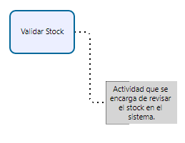
+ BPMN
ARTEFACTOS - Anotaciones
Proveen información adicional para el lector de un diagrama BPMN.
No afectan el flujo del proceso.

Slide 52

+ BPMN
ARTEFACTOS - Grupos
Provee un mecanismo visual para agrupar elementos de un proceso informalmente.
Pueden expandirse más allá de los límites de un pool.

Slide 53

CONCLUSIONES MÁS REFERENCIAS

Slide 54

+ CONCLUSIONES
BPM son todas aquellas prácticas de análisis y de gestión orientadas a procesos que ayudan a mejorar la eficiencia y la eficacia de los servicios que producen valor. El desarrollo de las personas son un factor clave para que se identifiquen con sus tareas encomendadas y se involucren en el seguimiento y logro de los objetivos empresariales. Implementar BPM se convierte, al mismo tiempo en una estrategia empresarial para lograr mayores niveles de excelencia organizacional.
BPMN proporciona un lenguaje común para que las partes involucradas puedan comunicar los procesos de forma clara, completa y eficiente.
BPD es un diagrama diseñado para ser usado por los analistas, quienes diseñan, controlan y gestionan procesos, además por cualquier parte interesada en conocer los procesos.
Los beneficios de BPM se traducen en mejoras en la eficiencia, efectividad y la agilidad para producir, entregar y sobre todo para la rápida respuesta hacia nuevos proyectos o negocios.

Slide 55

BIBLIOGRAFÍA MÁS REFERENCIAS

Slide 56

+ BIBLIOGRAFÍA
Bernard Hitpass (2014). “BPM: Business Process Management - Fundamentos y Conceptos de Implementación”. (3ª ed.) Santiago de Chile: BPM Center
Articulo Pometech International Perú, Diciembre 2015

